Slide 1


M41 : Virtualisation et Cloud Computing
1. Virtualisation
Dr. Hind IDRISSI
Email: h.idrissi@usms.ma
IRIC (S2)
2022 / 2023

Slide 2
PLAN
Introduction
Virtualisation : Définition & Concepts
Différents Types de Virtualisation
Domaines d’Application
M41 : Virtualisation & Cloud Computing

Slide 3
1 . Introduction
=> Vue d’Ensemble
Pourquoi la virtualisation ?
L'informatique moderne est plus efficace grâce à la virtualisation;
La virtualisation peut être utilisée pour l'informatique mobile, personnelle et cloud;
Vous pouvez également utiliser la virtualisation dans votre vie personnelle
M41 : Virtualisation & Cloud Computing

Slide 4

1 . Introduction
=> Vue d’Ensemble
Pourquoi la virtualisation ?
Avez-vous déjà souhaité pouvoir vous cloner ?
Si vous le pouviez, seriez-vous plus efficace ? Feriez-vous plus ?
La virtualisation permet aux ordinateurs d'être plus efficaces tout en optimisant les ressources de calcul disponibles.
M41 : Virtualisation & Cloud Computing

Slide 5
1 . Introduction
=> Vue d’Ensemble
Le marché de la virtualisation des solutions d’infrastructure informatique est aujourd’hui en plein essor.
Bien que cette notion ne soit pas nouvelle, les problématiques de rationalisation des ressources matérielles, de réduction des coûts et de compatibilité des systèmes hétérogènes offrent aujourd’hui un terrain fertile pour le développement rapide des solutions de virtualisation.
On peut identifier pour les solutions de virtualisation deux domaines d’application :
La virtualisation de plateformes/Systèmes d’exploitation ;
La virtualisation de ressources et contenus.
Chacun de ces domaines propose un panel de technologies et de solutions offrant de nombreuses fonctionnalités pour répondre aux principaux besoins des directions informatiques.
M41 : Virtualisation & Cloud Computing

Slide 6
1 . Introduction
=> Bénéfices de la virtualisation
Dans un souci d’efficacité et de diminution des coûts, la virtualisation polarise les efforts des équipes système et les investissements des directions informatiques.
1) -- Économies sur le matériel informatique et retour sur investissement
L’emploi de solutions de virtualisation pour la mutualisation et la consolidation des moyens informatiques diminue le besoin en matériel informatique. L’économie est en particulier réalisée sur la diminution du nombre de serveurs physiques, avec la réduction des coûts d’acquisition et de gestion du matériel. L’économie réalisée peut se révéler importante et permet d’investir dans de nouvelles solutions.
Facilitée par l’utilisation de la virtualisation et des fonctionnalités associées, la mise à disposition d’environnements de tests et validation aux équipes informatiques est rapide, fiable et ne nécessite pas l’immobilisation de ressources matérielles quelquefois sous­-utilisées.
M41 : Virtualisation & Cloud Computing

Slide 7
1 . Introduction
=> Bénéfices de la virtualisation
2) -- Gestion dynamique et efficace + administration facilitée
Les technologies de virtualisation répondent aux besoins de flexibilité des entreprises dans la mise en œuvre et la maîtrise de solutions informatiques. La gestion des ressources virtualisées devient dynamique et est rendu plus efficace par la distribution intelligente des ressources aux utilisateurs.
La consolidation des ressources informatiques facilite le travail d’administration des équipes de production pour le déploiement d’applications et la maintenance des serveurs.
3) -- Efficacité opérationnelle améliorée
La réduction des actions administratives, comme la supervision et la maintenance, augmente l’efficacité opérationnelle de ce type de plateforme. Les fonctions de continuité de service et de répartition de charges participent à l’amélioration de l’expérience utilisateur.
M41 : Virtualisation & Cloud Computing

Slide 8
1 . Introduction
=> Bénéfices de la virtualisation
4) -- Sécurisation et réduction des risques
La fonction d’isolation des machines virtuelles réduit les risques d’attaques et de compromission des machines entre elles. La sauvegarde d’une plateforme virtualisée est facilitée et ne nécessite pas la mise en œuvre complexe de multiples agents de sauvegarde. La traçabilité des actions administratives et la répartition dynamique de charge contribuent également à la sécurisation des plateformes virtualisées.
5) -- Délais réduit de mise à disposition de plateformes
L’infrastructure virtualisée est immédiatement disponible pour l’installation et la mise à disposition de nouvelles ressources. Par exemple, le délai de mise à disposition d’un serveur virtuel est beaucoup plus court que le délai de mise à disposition d’un serveur physique, pour lequel l’administrateur devra préalablement mettre à niveau les pilotes matériels.
M41 : Virtualisation & Cloud Computing

Slide 9
1 . Introduction
=> Retour en Histoire
La virtualisation, contrairement à ce que pensent de nombreuses personnes, n’est pas née en 1999 avec la sortie du premier produit VMware. Ses débuts remontent à environ 40 ans sur la plate-forme de superordinateurs (Mainframe) d’IBM.
À cette époque, les machines virtuelles étaient appelées des pseudo-machines. À l’origine, l’ordinateur central utilisait le programme de contrôle pour allouer des ressources et isoler les différentes instances des pseudo-machines les unes des autres.
La version contemporaine du programme de contrôle s’appelle un hyperviseur, qui est un superviseur de machines virtuelles installé directement sur le matériel (bare-metal).
M41 : Virtualisation & Cloud Computing

Slide 10
1 . Introduction
=> Retour en Histoire
Les années 60-70 :
Du fait que les supers calculateurs sont parfois sous-utilisés. IBM a développé, en collaboration avec MIT, un produit (nommé hyperviseur) CP/CMS (Control Program/Cambridge Monitor System puis Console Monitor System), un système de virtualisation serveurs dont le soucis est de résoudre le partitionnement des ressources matérielles des mainframes qui se pose. (optimiser l’utilisation de celles-ci afin d’éviter qu’elles ne travaillent inutilement.)
Ceci est réalisé par embarquement d’une couche de virtualisation dans ses supercalculateurs Mainframe (ordinateur central ayant grande puissance de traitement), ce qui implique la virtualisation des systèmes d’exploitation avec des technologies spécifiques et propriétaires, à la fois logicielles et matérielles.
La particularité qui caractérise CP/CMS est que son code source était libre, par conséquent l’ensemble des clients d’IBM® pouvait y accéder gratuitement.
M41 : Virtualisation & Cloud Computing

Slide 11
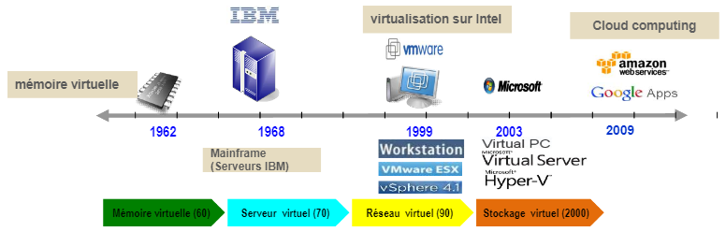
1 . Introduction
=> Retour en Histoire
Actuellement
La virtualisation est très connue. VMWare et Microsoft sont les deux grands acteurs de la virtualisation de serveurs. Les entreprises les plus avancés dépassent un taux de virtualisation de 75%.
Il existe plusieurs formes de virtualisation : serveurs, applications, poste de travail,….
M41 : Virtualisation & Cloud Computing

Slide 12

2 . Virtualisation : Définition & Concepts
Hardware vs. Software
Utilisez-vous un smartphone, un ordinateur portable ou un ordinateur d’office, un routeur, une imprimante, un serveur ?
Tout ceci représente du matériel .
Semblable à la façon dont nos cerveau contrôle nos actions, le logiciel contrôle le matériel.
Il existe différents types de logiciels qui contrôlent les actions de l'ordinateur.
M41 : Virtualisation & Cloud Computing

Slide 13
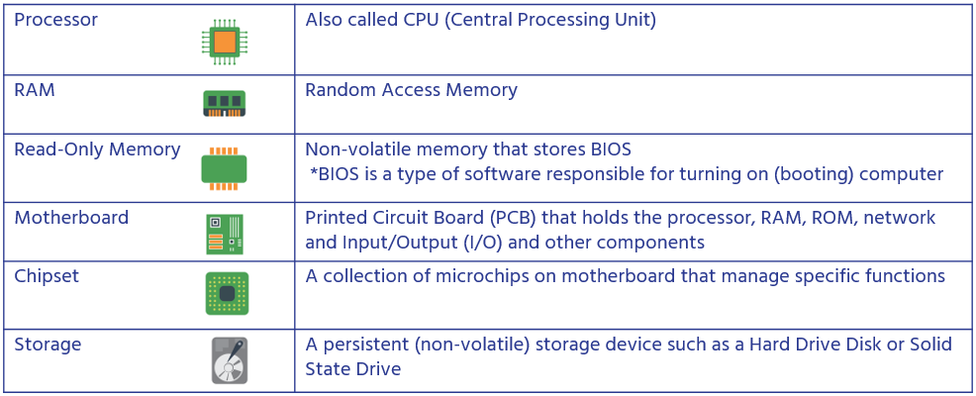
2 . Virtualisation : Définition & Concepts
Hardware (Matériel)
M41 : Virtualisation & Cloud Computing

Slide 14
2 . Virtualisation : Définition & Concepts
Software (Logiciel)
Le logiciel système est nécessaire au fonctionnement du matériel.
Le système d'exploitation (OS) contrôle le matériel.
Le logiciel d'application indique à votre système d'exécuter une tâche que vous souhaitez effectuer.
M41 : Virtualisation & Cloud Computing

Slide 15
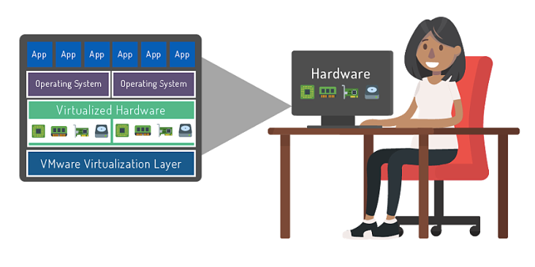
2 . Virtualisation : Définition & Concepts
Virtualisation : Définition
Maintenant que vous connaissez les rôles du matériel et des logiciels, le concept de virtualisation sera plus facile à saisir.
La virtualisation est la « couche » de technologie qui se situe entre le matériel physique d'un appareil et le système d'exploitation pour créer une ou plusieurs copies de l'appareil.
M41 : Virtualisation & Cloud Computing

Slide 16
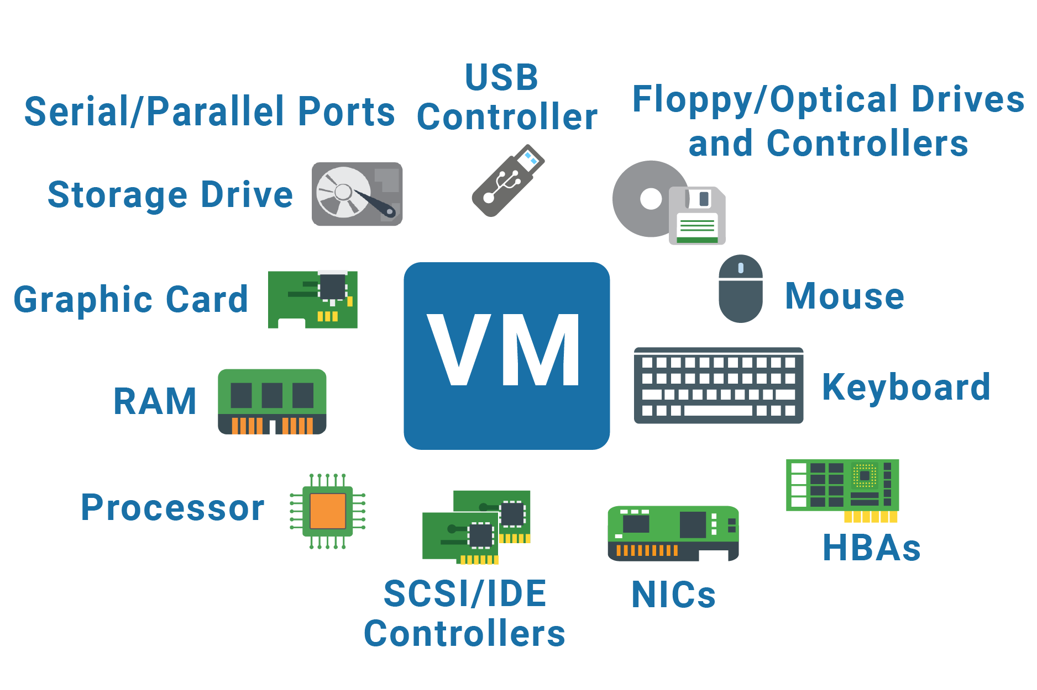
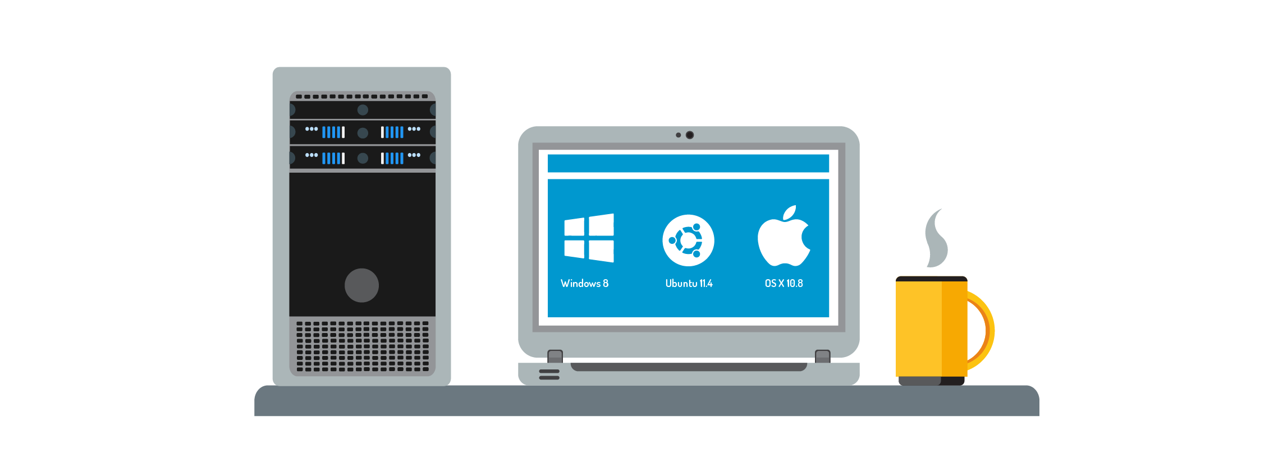
2 . Virtualisation : Définition & Concepts
Machine Virtuelle
Reconnue comme VM : virtual machine
La virtualisation crée du matériel virtuel en clonant le matériel physique.
L'hyperviseur utilise du matériel virtuel pour créer une machine virtuelle (VM).
Avec un hyperviseur exécutant des machines virtuelles, un ordinateur peut exécuter plusieurs systèmes d'exploitation simultanément.
Une VM peut exécuter des applications comme une machine physique.
M41 : Virtualisation & Cloud Computing

Slide 17
2 . Virtualisation : Définition & Concepts
Hyperviseur
Un hyperviseur est un logiciel installé sur le matériel (un serveur) qui crée la couche de virtualisation.
Un hyperviseur héberge des Machines virtuelles.
Un hyperviseur extrait les ressources physiques (c'est-à-dire le processeur, la RAM, etc) du serveur et les transforme en matériel virtuel.
2 types d’hyperviseurs :
Type 1 Hypervisor – Bare metal hypervisor (VMware ESXi)
Type 2 Hypervisor – Hosted hypervisor (VirtualBox, VMware Workstation)
M41 : Virtualisation & Cloud Computing

Slide 18
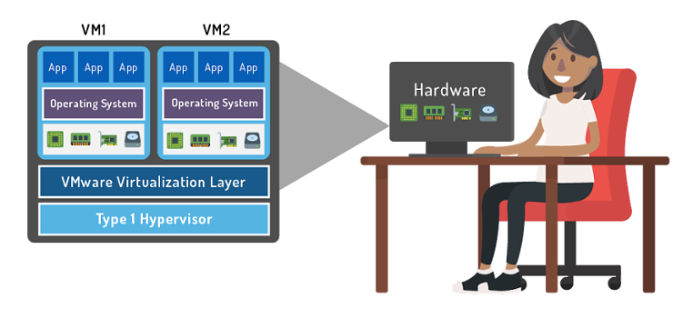
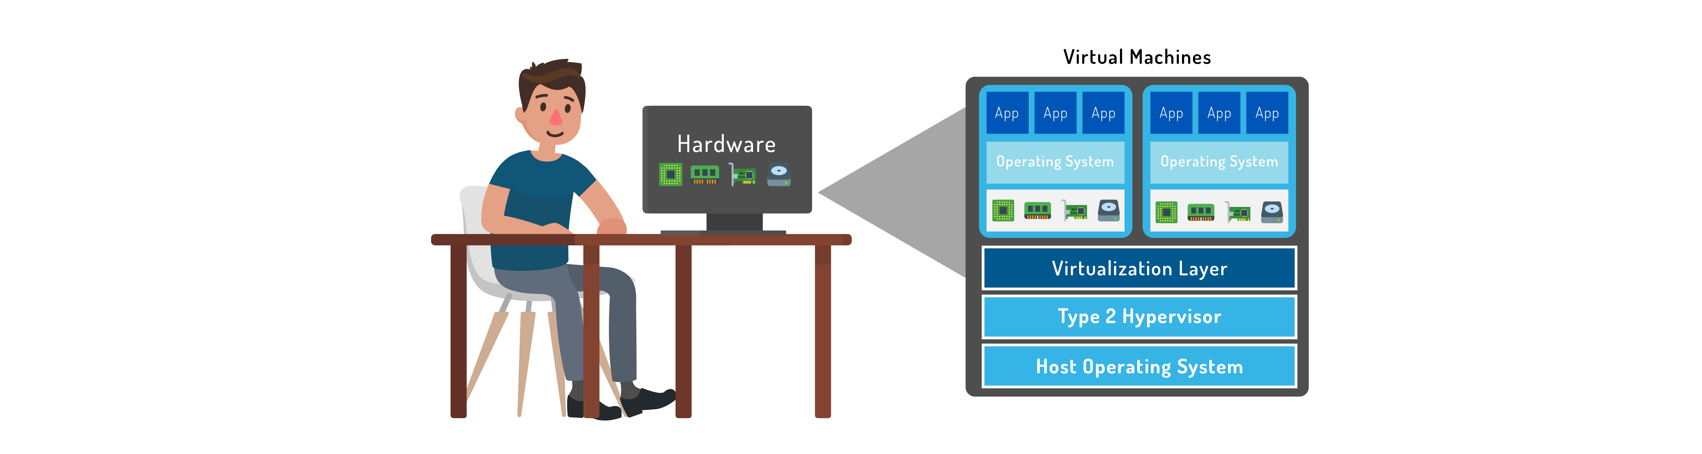
2 . Virtualisation : Définition & Concepts
Hyperviseur
M41 : Virtualisation & Cloud Computing

Slide 19
2 . Virtualisation : Définition & Concepts
Type-1 Hypervisor
Un hyperviseur de Type 1, ou natif, voire "bare metal" (littéralement "métal nu"), est un logiciel qui s’exécute directement sur une plateforme matérielle ; cette plateforme est alors considérée comme outil de contrôle de système d’exploitation.
Un système d’exploitation secondaire peut, de ce fait, être exécuté au-dessus du matériel. L’hyperviseur type 1 est un noyau hôte allégé et optimisé pour ne faire tourner initialement que des noyaux de systèmes d’exploitation invités adaptés et optimisés à cette architecture spécifique, ces systèmes invités ayant "conscience" d’être virtualisés.
Sur des processeurs ayant les instructions de virtualisation matérielle (AMD-V et Intel VT), le système d’exploitation invité n’a plus besoin d’être modifié pour pouvoir être exécuté dans un hyperviseur de type 1.
=> Quelques exemples de tels hyperviseurs plus récents sont Xen, Oracle VM, ESX Server de VMware.
M41 : Virtualisation & Cloud Computing

Slide 20
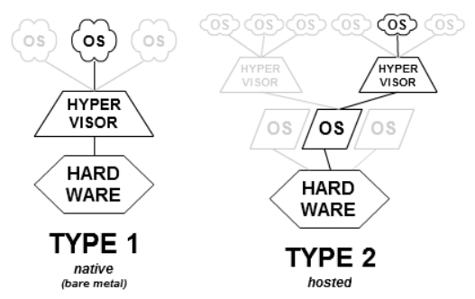
2 . Virtualisation : Définition & Concepts
Type-1 Hypervisor
M41 : Virtualisation & Cloud Computing

Slide 21
2 . Virtualisation : Définition & Concepts
Type-2 Hypervisor
Un hyperviseur de Type 2 est un logiciel qui s’exécute à l’intérieur d’un autre système d’exploitation.
Un système d’exploitation invité s’exécutera donc en troisième niveau au-dessus du matériel.
Les systèmes d’exploitation invités n’ayant pas conscience d’être virtualisés, ils n’ont pas besoin d’être adaptés.
Quelques exemples de tels hyperviseurs sont VMware Workstation, VMware Fusion, l’hyperviseur open source QEMU, les produits Microsoft Virtual PC et Virtual Server, VirtualBox d’Oracle, de même que Parallels Workstation de SWsoft et Parallels Desktop.
M41 : Virtualisation & Cloud Computing

Slide 22
2 . Virtualisation : Définition & Concepts
Principes de base :
La virtualisation est un ensemble de techniques et d’outils permettant de faire tourner plusieurs systèmes d’exploitation sur un même serveur physique. Le principe de la virtualisation est donc un principe de partage : les différents systèmes d’exploitation se partagent les ressources du serveur.
Pour être utile de manière opérationnelle, la virtualisation doit respecter deux principes fondamentaux :
Le cloisonnement : chaque système d’exploitation a un fonctionnement indépendant, et ne peut interférer avec les autres en aucune manière.
La transparence : le fait de fonctionner en mode virtualisé ne change rien au fonctionnement du système d’exploitation et a fortiori des applications.
La transparence implique la compatibilité : toutes les applications peuvent tourner sur un système virtualisé, et leur fonctionnement n’est en rien modifié.
M41 : Virtualisation & Cloud Computing

Slide 23
2 . Virtualisation : Définition & Concepts
La virtualisation expliquée en moins de 3 min
M41 : Virtualisation & Cloud Computing

Slide 24
3 . Différents Types de Virtualisation
VIRTUALISATION
VIRTUALISATION
COMPLETE
PARA-VIRTUALISATION
ISOLATEURS
M41 : Virtualisation & Cloud Computing

Slide 25
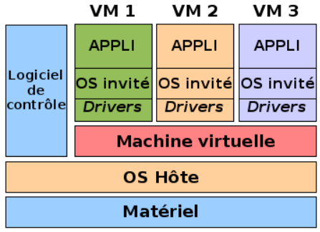
3 . Différents Types de Virtualisation
Virtualisation Complète
La virtualisation dite complète permet de faire fonctionner n’importe quel système d’exploitation en tant qu’invité dans une machine virtuelle. Pour l’utilisateur final, ce type de virtualisation est la plus simple à mettre en place et est la plus pratique.
M41 : Virtualisation & Cloud Computing

Slide 26
3 . Différents Types de Virtualisation
Virtualisation Complète
Principe : L’hyperviseur crée un environnement virtuel complet simulant littéralement un nouvel ordinateur complet, avec du "faux matériel". À quelques rares exceptions, le système d’exploitation invité (installé dans la machine virtuelle) ne communique qu’avec ce faux matériel simulé, rendant étanche l’environnement virtualisé.
Limitations : Ce type de virtualisation ne permet de virtualiser que des systèmes d’exploitation prévus pour la même architecture matérielle que le processeur physique de l’ordinateur hôte. Par exemple, un ordinateur équipé d’un processeur Intel x86 sera incapable de virtualiser un système d’exploitation prévu pour fonctionner dans une architecture PowerPC.
Quelques hyperviseurs de virtualisation complète : VirtualBox; VMWare Player; VMWare Workstation; Parallels Desktop for Windows/Linux; KVM
M41 : Virtualisation & Cloud Computing

Slide 27
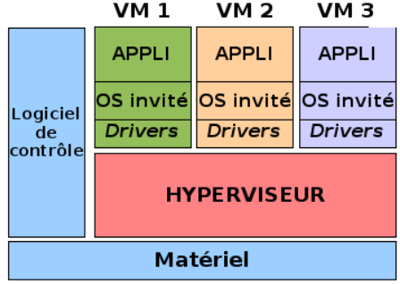
3 . Différents Types de Virtualisation
Para-Virtualisation
La para-virtualisation fait intervenir un hyperviseur. Il s’agit d’un noyau allégé au dessus duquel viendront se greffer les systèmes invités.
Contrairement à un système traditionnel de machines virtuelles où la
virtualisation est transparente, avec la para-virtualisation, le système
invité doit avoir conscience qu’il tourne dans un environnement
virtuel ce qui implique d’employer un noyau modifié.
Ce type de virtualisation permet des performances bien plus
Importantes que la virtualisation complète.
Quelques hyperviseurs de virtualisation assisté :
XEN; VMWare ESX/ESXi; Hyper-V (Microsoft); xVM.
M41 : Virtualisation & Cloud Computing

Slide 28
3 . Différents Types de Virtualisation
Isolateurs
Un isolateur est un logiciel permettant d’isoler l’exécution des applications dans ce qui sont appelés des contextes, ou bien zones d’exécution.
L’isolateur permet ainsi de faire tourner plusieurs fois la même application dans un mode multi-instance (plusieurs instances d’exécution) même si elle n’était pas conçue pour ça. Cette solution est très performante, du fait du peu d’overhead (temps passé par un système à ne rien faire d’autre que se gérer), mais les environnements virtualisés ne sont pas complètement isolés.
La performance est donc au rendez-vous, cependant on ne peut pas vraiment parler de virtualisation de systèmes d’exploitation.
Uniquement liés aux systèmes Linux, les isolateurs sont en fait composés de plusieurs éléments et peuvent prendre plusieurs formes.
M41 : Virtualisation & Cloud Computing

Slide 29
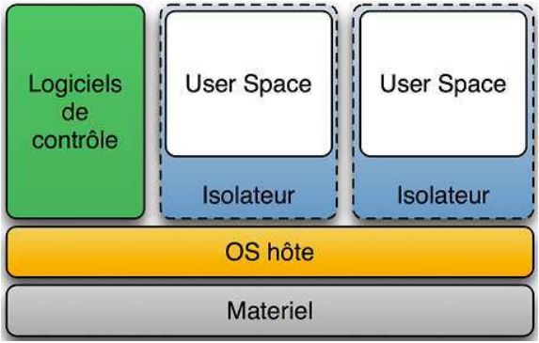
3 . Différents Types de Virtualisation
Isolateurs
Par exemple :
Linux-VServer (isolation des processus en espace utilisateur) ;
chroot (isolation changement de racine) ;
BSD Jail (isolation en espace utilisateur) ;
OpenVZ : libre, (partitionnement au niveau noyau sous Linux) ;
LXC : libre, (usage des Cgroups du noyau Linux).
M41 : Virtualisation & Cloud Computing

Slide 30
3 . Différents Types de Virtualisation
Une autre taxonomie (classification) met en évidence des types de virtualisation comme :
Virtualisation de Serveur;
Virtualisation de Réseau;
Virtualisation de Stockage;
Virtualisation de Desktop;
Virtualisation d’Application;
M41 : Virtualisation & Cloud Computing

